Slide 2
Mål 2020

Slide 3
Strategin 2019-2024
Ladok bidrar till effektiva lösningar för utbildningsadministrativt stöd genom att
en existerande funktionaliteten och infrastrukturen i Ladok kontinuerligt förbättras och vidareutvecklas i enlighet med användarnas- och tekniska behov
utveckla stödet till lärosätenas planerings- och uppföljningsprocesser
Ladok är ett stabilt, driftsäkert och tillgängligt stöd för utbildningsadministration genom att
ha en tillgänglighet på minst 99,5% per helår
förbättra och utvecklasamverkanmed andra systemlokalt på lärosätena

Slide 4
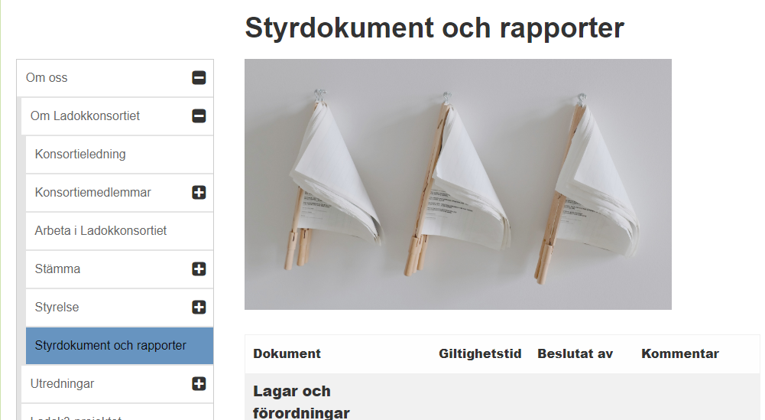

Slide 5
Verksamhetsplan 2020
Förbättrade möjligheter att integrera med Ladok
Det finns dokumentation och statistik tillgänglig som underlättar arbetet med att bygga effektiva lokala integrationer till Ladok och i förlängningen minskar detta störningar för andra lärosäten
Möjligheten för integrationer att få ut det de behöver har utökats
Ett grundläggande stöd för att hantera studentmobilitet är infört

Slide 6
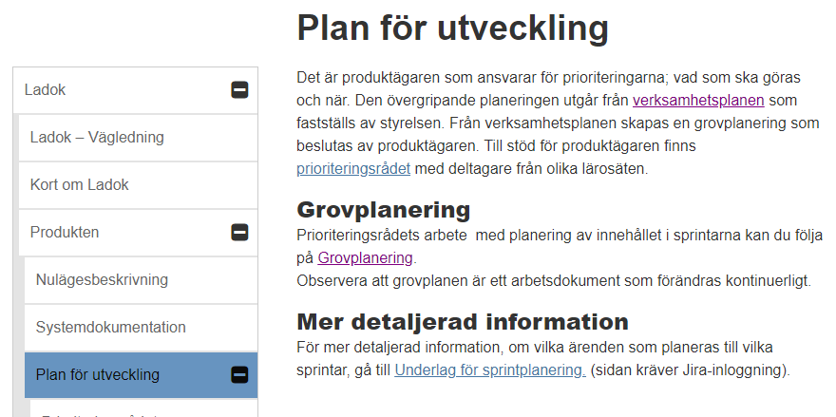
Grovplanering

Slide 7
Löpande tekniska förbättringar
AngularJS -> Angular
Monitorering
Förbättra utdata

Slide 8
Förbättra dokumentation av API
Dela upp dokumentationen mellan REST och events
Byta till OpenAPI
Förbättra beskrivningen av eventen
Förbättra vår api-changelog
Förbättra wiki-sidan
Tillhandahålla statistik

Slide 9
Förbättra vårt externa API
Release-cykel
Skilja på internt och externt API
En tjänst för feeds

